Slide 1


Безопасные
летние каникулы

Slide 2


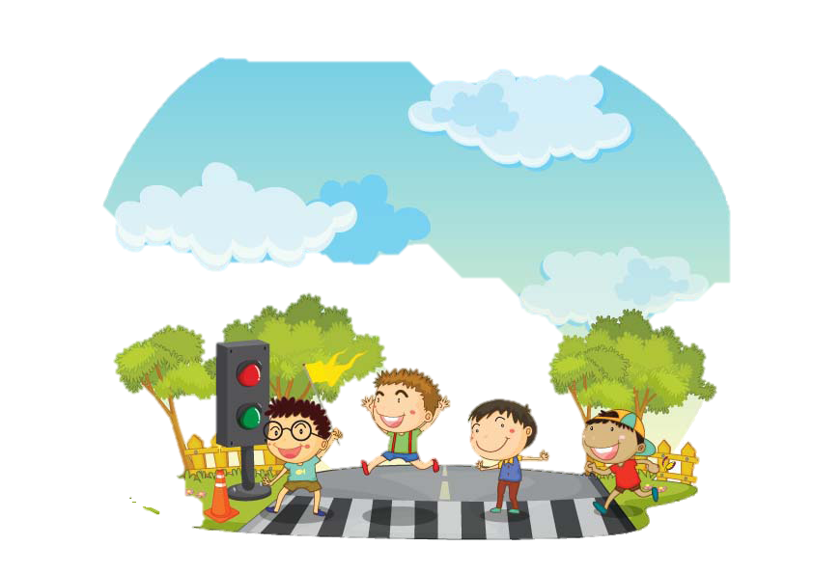
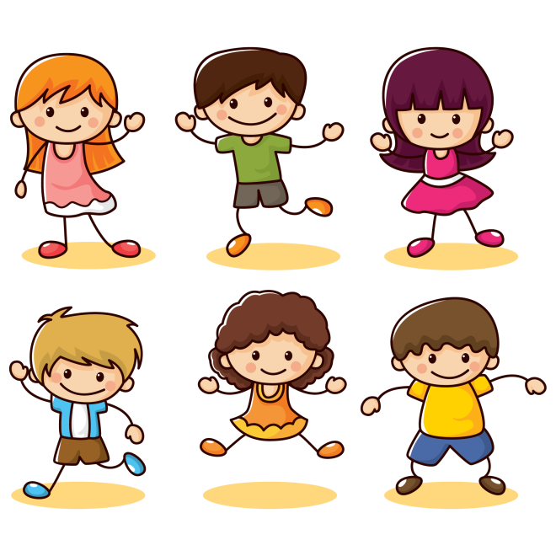

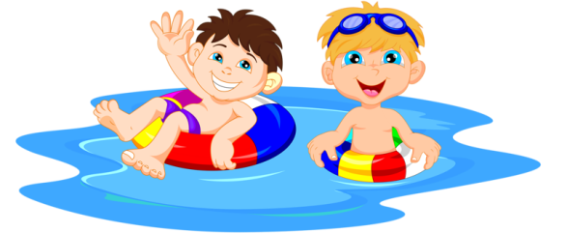
Необходимо
быть осторожным и внимательным на улице, особенно при переходе дороги; важно
соблюдать правила дорожного движения!
Необходимо соблюдать правила техники безопасности при прогулках в лесу, на реке!

Slide 3
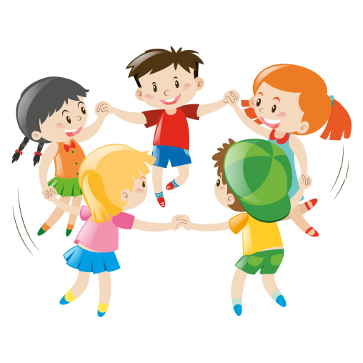

Необходимо
быть осторожным при контакте с электрическими приборами, соблюдать
технику безопасности при включении и выключении телевизора,
утюга, чайника и т.д.
Необходимо
заботиться о своем здоровье; проводить профилактические
мероприятия против гриппа и простуды!

Slide 4
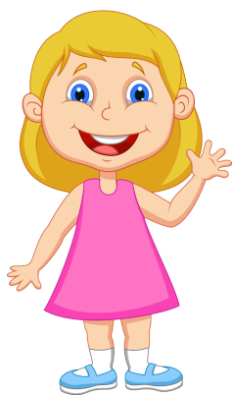
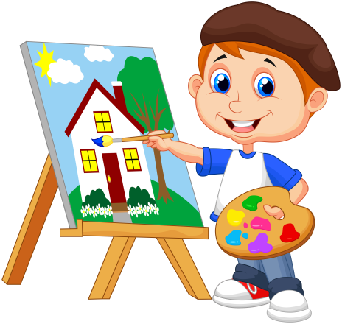

Необходимо
соблюдать технику безопасности при пользовании газовыми приборами!
Необходимо
соблюдать временной режим при просмотре телевизора и работе на
компьютере!

Slide 5
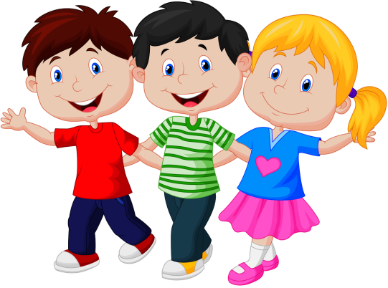
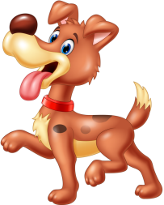
Необходимо
быть осторожным в обращении с животными!

